Slide 1
第六课 天才梦

Slide 2
问题讨论
1.你认为这个世界上有天才吗？
2. 什么样的人可以称为天才？
3.如果可以选择，你希望自己是一个天才还是普通人？

Slide 3
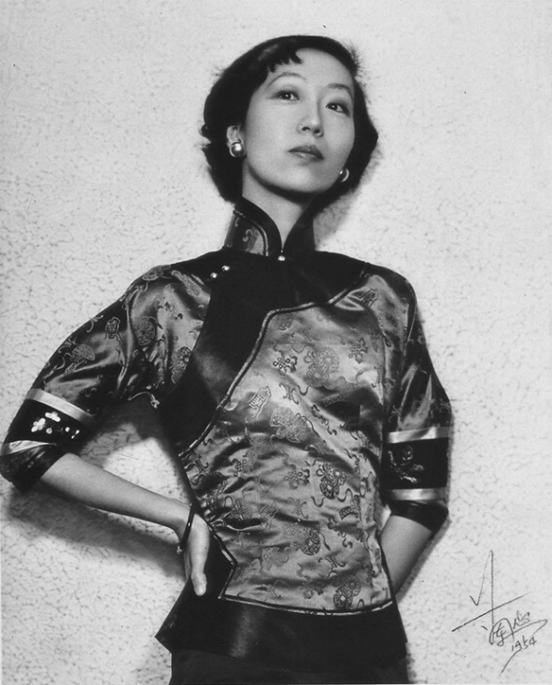
张爱玲
zhāng'àilíng
张爱玲（1920年09月30日-1995年09月08日），原名张煐，笔名梁京，毕业于香港大学、圣约翰大学，是中国现代著名作家，代表作有《金锁记》、《倾城之恋》、《半生缘》、《红玫瑰与白玫瑰》、《小团圆》等。张爱玲作品主要有小说、散文、电影剧本以及文学论著。

Slide 4
古怪
gǔguài
视为
shì wéi
strange;peculiar
跟一般情况很不相同，使人觉得奇怪。
看成。
童年
tóngnián
狂想
kuángxiǎng
childhood
fantasy
儿童时期。
对还没有实现的事物有所想象，幻想。

Slide 5
褪色
tuìshǎi
乖僻
guāipì
fade
eccentric;odd
颜色慢慢变淡。
古怪孤僻。
世人
shìrén
疏狂
shūkuáng
common people
uninhibited
世界上的人，一般的人。
个性狂放，不受约束。

Slide 6
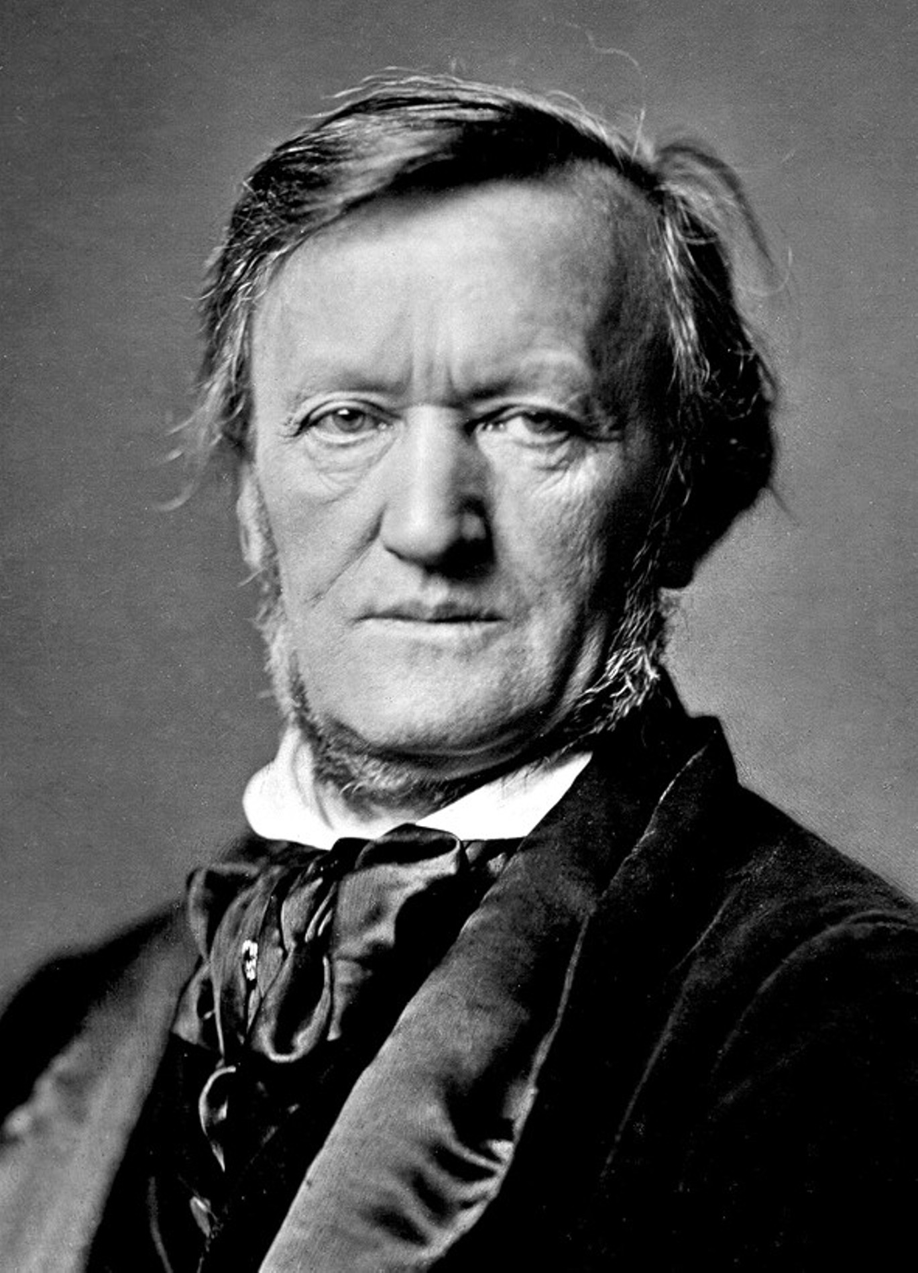
瓦格涅
wǎ gé niè
即Richard Wagner ，(1813-1883)，是德国著名的作曲家、文学家。现在通译为瓦格纳。

Slide 7
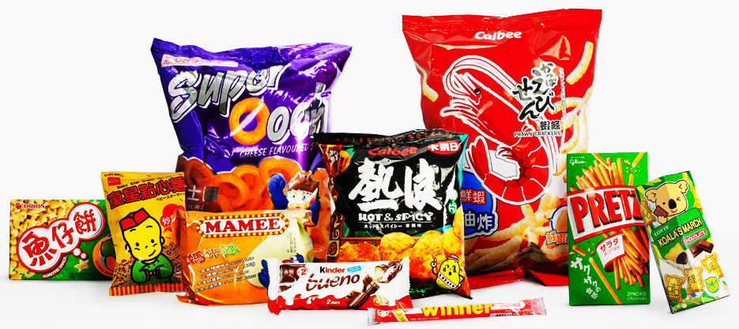
一无所有
yīwúsuǒyǒu
什么都没有
他的书包除了漫画和零食之外 ，就一无所有了。

Slide 8
近义词1
古怪
gǔguài
奇怪
qíguài

Slide 9
古怪
gǔguài
奇怪
qíguài
语义
相同点 | 1.Adj 。 2.都有“与平常不一样”的意思。
不同点 | 1.古怪→生疏罕见，让人觉得诧异，适用范围较小。 2.奇怪→经验不和，难以理解，适用范围较大。

Slide 10
古怪
gǔguài
奇怪
qíguài
1.他是个古怪/奇怪的老头，从来不和任何人打交道。
2.妹妹有个古怪/奇怪的习惯，就是读英语之前必须吃一
个冰激凌。
3.真奇怪，这么细的蛇竟然能吞下这么大的一只鸡。
4.女孩子长大了，自然会有男孩子追求，这没什么奇怪的。

Slide 11
古怪
gǔguài
奇怪
qíguài
用法
古怪 | 1.着重在“事物的本身的性质”。 2.多用于贬义 。 3.常和“稀奇”在一起，搭配成“稀奇古怪”，也可 以说成“古里古怪”。
奇怪 | 1. 强调心理的感受。 2. 中性词。

Slide 12
古怪
gǔguài
奇怪
qíguài
1.他这么做，我们都觉得很奇怪。
2.正当大家疑惑不解的时候，奇怪的事情又发生了。

Slide 13
被视为
1.被视为：被看成，被看作的意思。
2.使用时必须带宾语(object)。
3.“视为”→把…视为。

Slide 14
被视为
1.在中国的小学校里，语文和数学被视为最重要的课程 。
2.学习被这个孩子视为畏途，他宁可被妈妈惩罚，也不
愿完成作业。
3.孔子是中国古代伟大的思想家、教育家，他被中国人
视为圣人 。
4.中国人一直把婚姻视为人生中最重要的事。
※畏途→险恶可怕的路径,比喻做起来很危险和艰难的事。

Slide 15
1.在现代社会中，电脑已经是人们生活中不可缺少的东
西了。(把…视为)
→______________________________________________。
在现代社会中，人们已经把电脑视为生活中不可缺少的东西了。
我把书视为宝物，
2.我是个书呆子，________________________________。

Slide 16
3.
A：你能告诉我你最好的朋友是谁吗？
B：______________________________________________。
我把你视为我最好的朋友
4.
A：你能给我们介绍你们国家最大的特色是什么？
B：______________________________________________。
台湾人把民主(democracy)视为我们国家最大的特色

Slide 17
我是一个古怪的女孩，从小被视为天才，除了发展我的天才外别无生存的目标。然而，当童年的狂想逐渐褪色的时候，我发现我除了天才的梦之外一无所有——所有的只是天才的乖僻缺点。世人原谅瓦格涅的疏狂，可是他们不会原谅我。

Slide 18
誉为
yù wèi
神童
shéntóng
child prodigy
称赞为。
特别聪明的儿童。
藤
téng
朗吟
lǎng yín
cane; rattan
声音响亮地、有节奏地读。

Slide 19
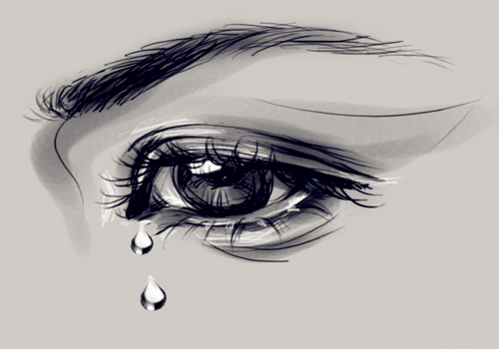
泪珠
lèizhū
teardrop
一滴一滴的眼泪。

Slide 20
..式
1.式→样式。
2.“式”的前面加N.、Adj.等修饰语，中间不加
“的”。如：中式、西式、欧式、古典式、现代
式、日本式、传统式、新式、旧式、老式等。

Slide 21
..式
1.这个节目的主持人很喜欢穿传统的中式服装，形成了
自己的独特风格，很受观众的欢迎 。
2.他出去留学回国后，连消费观念和方式都变成西方式
的了。
3.这是最新式的发型，现在非常流行，你想试试吗？。

Slide 22
1.旗袍是典型的中国服装，很多外国女性来中国后都会
买一件带回去。
→______________________________________________。
旗袍是典型的中式服装，很多外国女性来中国后都会买一件带回去。

Slide 23
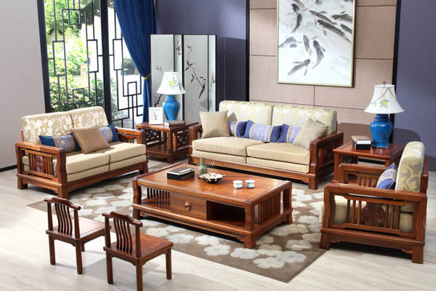
2.
A：这套家具真不错，你能给我具体介绍一下吗？
B：_____________________________________________。
这套家具是中式的，非常的物美价廉

Slide 24
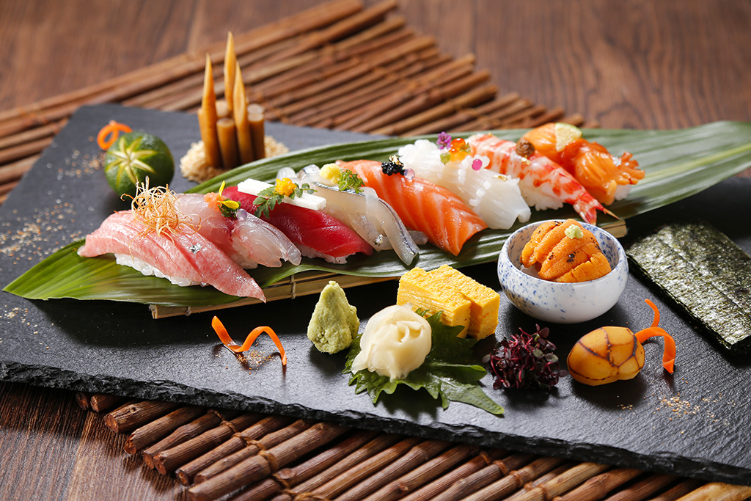
3.
A：今天我请你吃饭。你喜欢吃什么样的？
B：_____________________________________________。
我喜欢吃日式料理

Slide 25
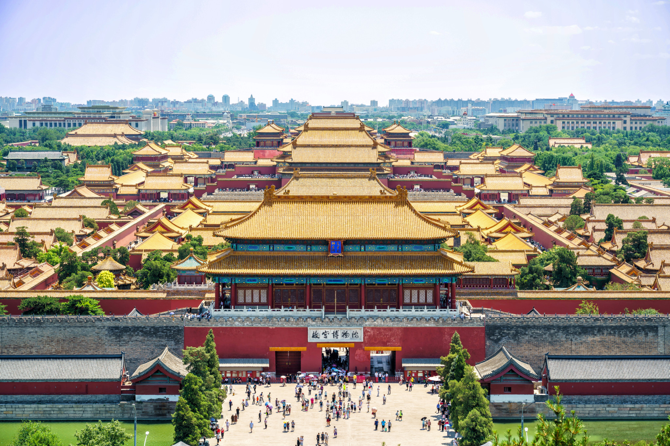
4.
A：上海外滩的建筑有什么特点，北京故宫的建筑有什么
特点？
B：_____________________________________________。
上海外滩的建筑是现代式，北京故宫的建筑是传统式

Slide 26
唐 杜牧 《泊秦淮》
烟笼寒水月笼沙，夜泊秦淮近酒家。 商女不知亡国恨，隔江犹唱后庭花。
※
1.商女：卖唱的歌女。
2. 后庭花：即〈玉树后庭花〉，为南陈后主 陈叔宝 所谱的歌曲，后人视为亡国之音。

Slide 27
满清遗老
mǎn qīng yílǎo
1.满清：指清代(1616-1911)，由满族人所统治的朝代。
2.遗老：指朝代改换后仍然效忠(to vow loyalty and devotion to)前一朝代的老年人。

Slide 28
加上一点美国式的宣传，也许我会被誉为神童。我三岁时能背诵唐诗。我还记得摇摇摆摆地立在一个满清遗老的藤椅前朗吟“商女不知亡国恨，隔江犹唱后庭花”，眼看着他的泪珠滚下来。

Slide 29
悲剧
bēijù
厨子
chúzi
Cook chef
tragedy
不幸的遭遇。
失恋
shīliàn
自杀
zìshā
suicide
自己所爱的人不爱自己。
自己结束自己的生命。

Slide 30
女郎
nǚláng
自溺
zì nì
年轻的女性。
自己使自己淹死。
诗意
shī yì
西湖
xīhú
poetic quality or flavour
像诗里表达的能够给人以美感的意境。

Slide 31
七岁时我写了第一部小说，一个家庭悲剧。遇到笔画复杂的字，我常常跑去问厨子怎样写。第二部小说是关于一个失恋自杀的女郎。我母亲批评说：如果她要自杀，她决不会从上海乘火车到西湖去自溺，可是我因为西湖诗意的背景，终于固执地保存了这一点。

Slide 32
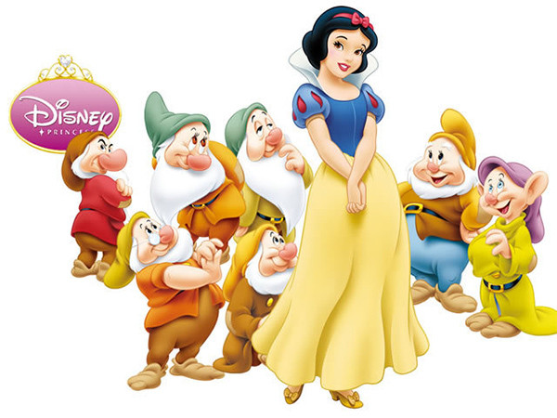
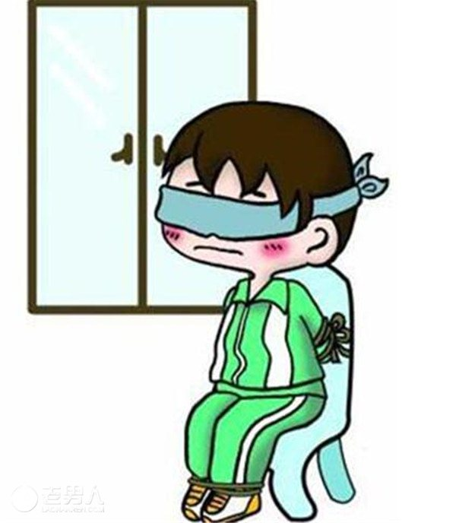
少量
shǎo liàng
童话
tónghuà
fairy tales;children's story
a little bit, a few
数量很少。
适合儿童阅读的故事。
束缚
shùfù
尝试
chángshì
tie;bind;commit
try;attempt
使受到约束限制。
试一试；试验。

Slide 33
好战
hàozhàn
蒙
méng
warlike
喜欢挑起或介入战争。
受。
特许
tèxǔ
赋税
fùshuì
special permission
taxes;duty
特别许可。
各种税收的总称。

Slide 34
自治权
zìzhì quán
隔绝
géjué
automony
seal off from;isolate
行政上相对独立,有权自己处理自己的事务。
阻隔；使断绝。

Slide 35
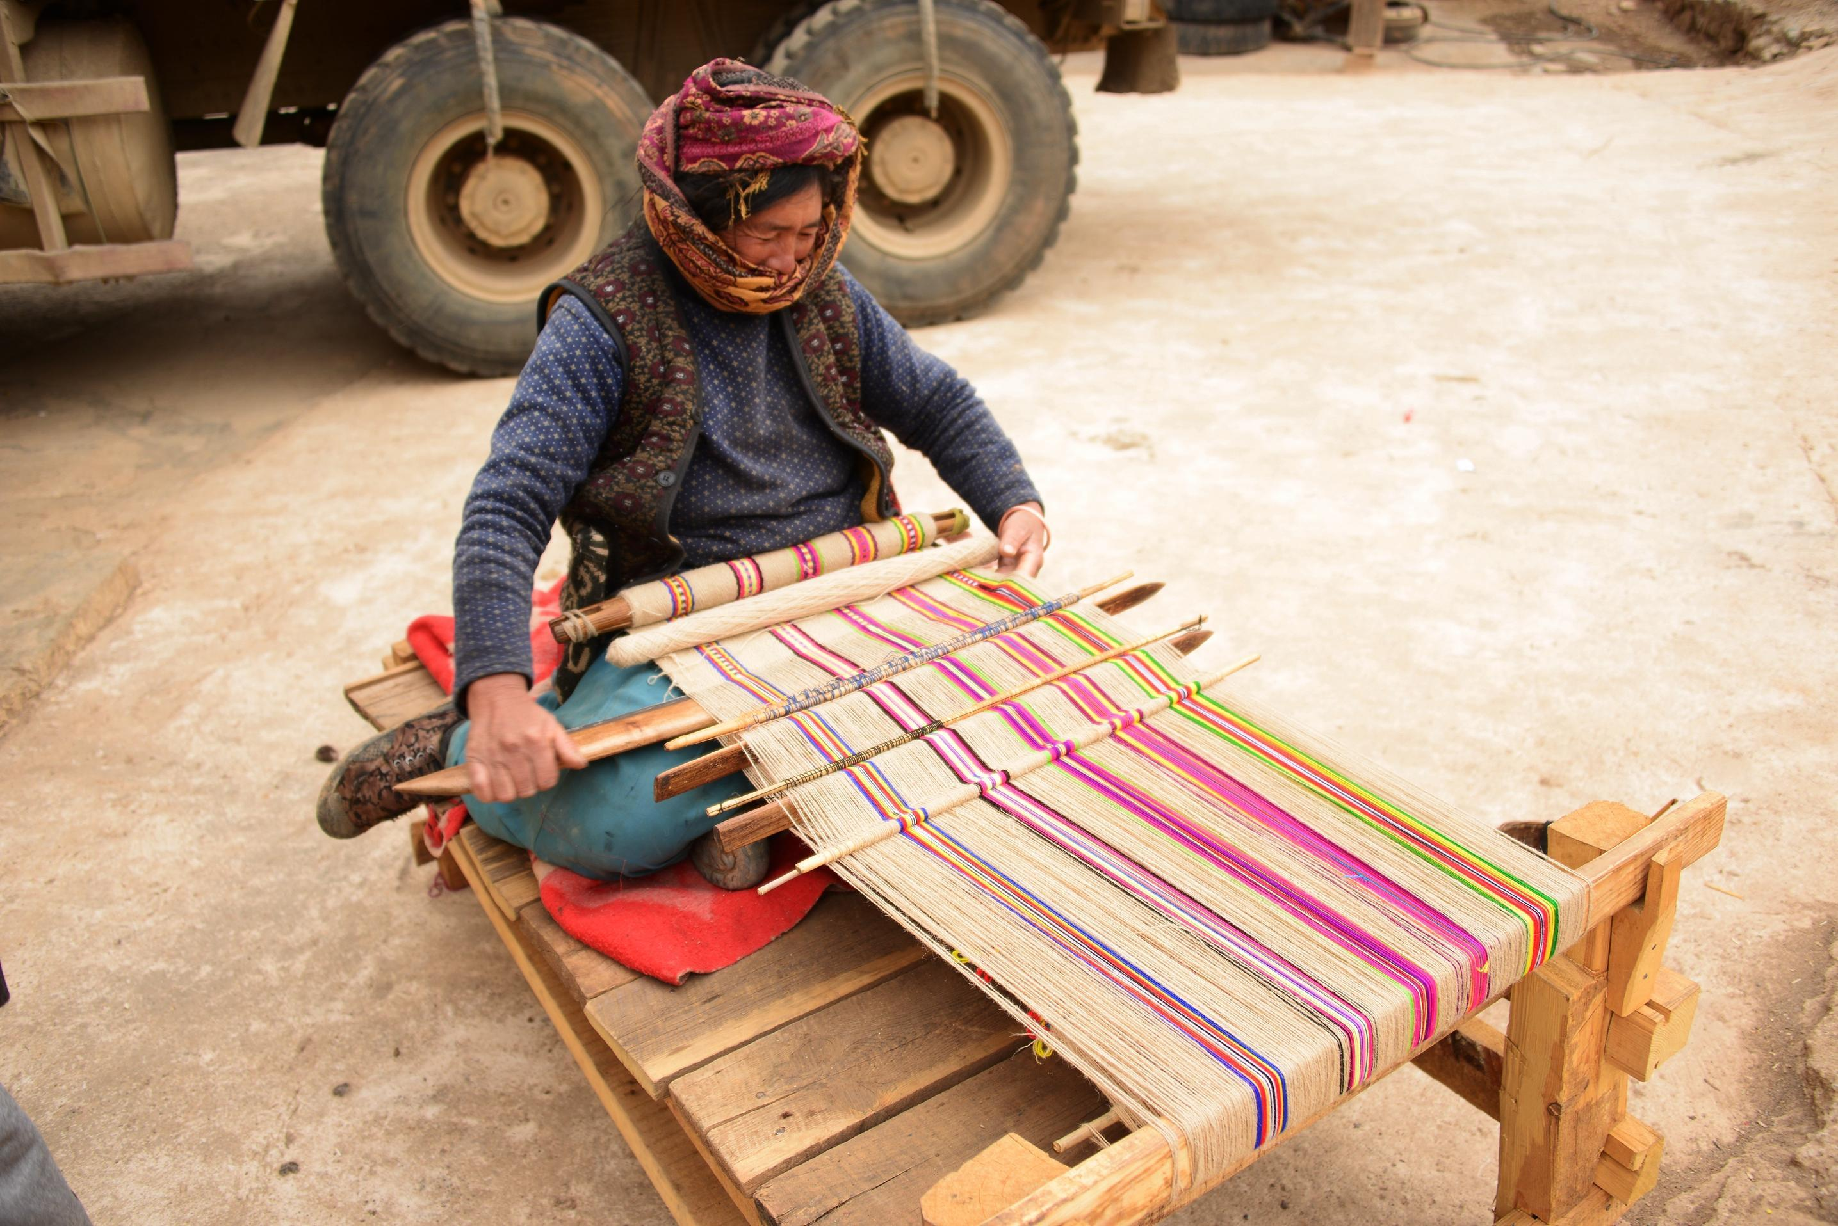
自耕自织
zì gēng zì zhī
自己耕种，自己纺织。指一种不与外界联系的经济状态。
这个村落还过着自耕自织的生活。

Slide 36
乌托邦
wūtuōbāng
utopia
英国人莫尔1516年写的一本书中一个虚拟的社会组织的名称，莫尔在书中描写了他所想像的没有阶级的幸福生活，并把这种树会叫作“乌托邦”，后来就用乌托邦指不能实现的理想。

Slide 37
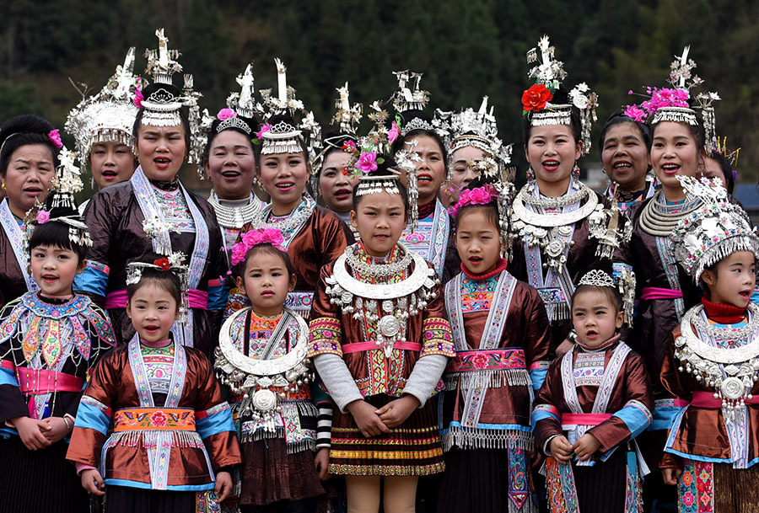
苗人
miáo rén
the Miao nationality
指生活在云南的少数民族苗族。

Slide 38
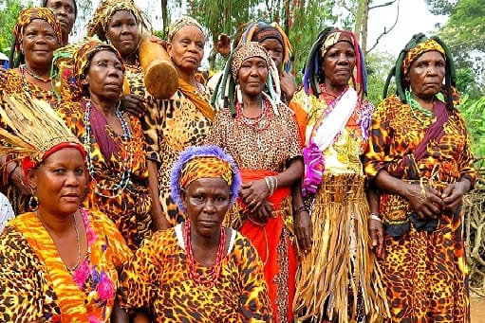
部落时代
bùluò shídài
Tribe age
原始社会(primitive society) 的一种社会组织，。

Slide 39
近义词2
束缚shùfù
约束
yuēshù

Slide 40
束缚
shùfù
约束
yuēshù
语义
相同点 | 1.V 。 2.都有“限制、控制”的意思。
不同点 | 束缚 | 约束
 | 1.指限制在狭窄的范围。 2.有“捆绑”的意思。 3.贬义词 | 1.指限制在一定的范围内。 2.中性词。

Slide 41
束缚
shùfù
约束
yuēshù
1.这种传统的教育方式束缚/约束了孩子的创造力。
2.在漫长的封建社会中，人们的思想和行为都受到封建礼教的严
重束缚/约束。
3.警察冲进屋子里，发现受害人的手脚都被束缚住了，全身都动
弹不得。
4.你已经长大了，要学会约束自己，不能事事处处都随心所欲。
5.一般公司都会制定一些制度来约束员工的行为。

Slide 42
束缚
shùfù
约束
yuēshù
用法
束缚 | 1. 多与错误的思想、观念、制度等搭配 。
约束 | 1.多与规定、法令、条例、要求等搭配。 2.可以重叠为ABAB式。

Slide 43
束缚
shùfù
约束
yuēshù
1.你最近过得太懒散了，得赶快约束约束自己，给自己加
一点压力，这样对你今后的生活会大有好处。

Slide 44
免
1.v.，意思是“不用”。
2.后面常跟单音节词语。
免税 | 免礼 | 免罪 | 免费
免票 | 免职 | 免冠 | 免征
免试 | 免考 | 免进 | 免检

Slide 45
免
1.中国改革了婚姻登记的办法，以前的许多繁杂手续现
在都被免了。
2.每逢五一、十一这样重大节日，北京的大公园都可以
免票进入。
3.照护照上的相片的时候，必须免冠，每个国家都是这
样规定的。

Slide 46
以免/免得
1.conj.。
2.用于下半句话的开头，表示上半句话是为了不让
下半句话的情形发生。

Slide 47
以免/免得
1.应该把汽车停在规定的场合，以免/免得影响交通。
2.在正式场合发言的时候最好有个提纲(outline)，以免/免
得说乱了。

Slide 48
1.如果在这里买东西，可以喝不花钱的饮料。
→______________________________________________。
如果在这里买东西，可以喝免钱的饮料
2.因为他的学习成绩非常优秀，在体与方面也有特长，所以学校_______________________________________。
免了他的学费

Slide 49
3.各种工地和工厂都应该采取严密的安全措施，___________________________________________。
免得发生危险

Slide 50
予
1.v.，意思是“给” 。
2.常用于书面语。
3.单音节动词+予+双音节名词或动词。
授予奖状 | 免予处分 | 请予批准 | 赐予幸福
给予支持 | 寄予希望 | 准予入境 | 赋予称号

Slide 51
予
1.由于他出色的工作表现，公司授予他优秀员工的奖状。
2.父母亲和全家人都对小明寄予了很大的期望，希望她
今后成为了一名优秀的律师。
3.在我的人生道路上，父母亲给予我的支持和帮助是最
大的。

Slide 52
予以
1.意思是“给以” 。
2.带动词或形容词宾语。
3.用于书面语。

Slide 53
予以
1.他们购买的数量很大，应该予以优惠。
2.对遇到困难的人，我们应该予以了帮助。

Slide 54
1.对于学习特别优秀的学生，学校都会给他奖励，鼓励他继续学习。
→______________________________________________。
对于学习特别优秀的学生，学校都会给予奖励，鼓励他继续学习
2.现在，书籍和光盘的盗版现象屡禁不止，
_______________________________________________。
所以政府对卖盗版书籍和光盘的人予以严厉的惩罚

Slide 55
3.经过小王的一再地申请奖学金，
_______________________________________。
学校终于准予申请
4.
A：很多父母都希望“望子成龙”的想法，你爸爸妈妈对
你有什么希望吗？
B：_____________________________________________。
我的父母寄予很大的期望在我身上

Slide 56
我仅有的课外读物是《西游记》与少量的童话，但我的思想并不为它们所束缚。八岁那年，我尝试过一篇类似乌托邦的小说，题名《快乐村》。快乐村人是一好战的高原民族，因克服苗人有功，蒙中国皇帝特许，免征赋税，并予自治权。所以快乐村是一个与外界隔绝的大家庭，自耕自织，保存着部落时代的活泼文化。

Slide 57
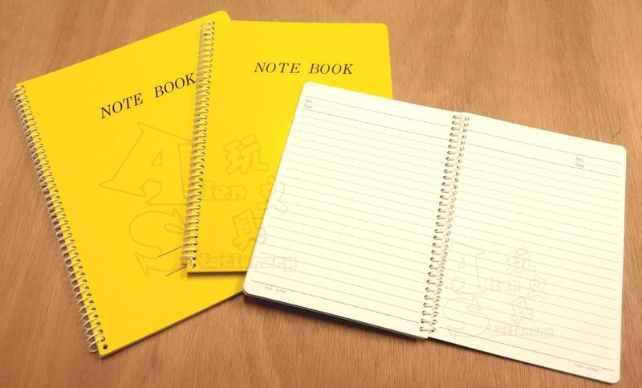
特地
tèdì
打
dá
go out of one's way to do sth.
表示专为某件事。
十二个为一打。
簿
bù
预期
yùqī
notebook
expect
本子。
预先期待。

Slide 58
洋洋
yángyáng
大作
dàzuò
numerous;copious
形容众多或丰盛。
指别人的作品。
题材
tícái
绘
huì
subject-matter;theme
draw
作品内容主题所用的材料。
画。

Slide 59
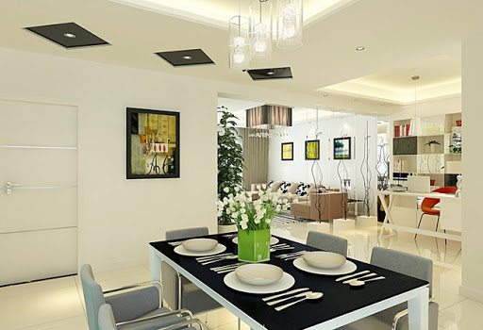
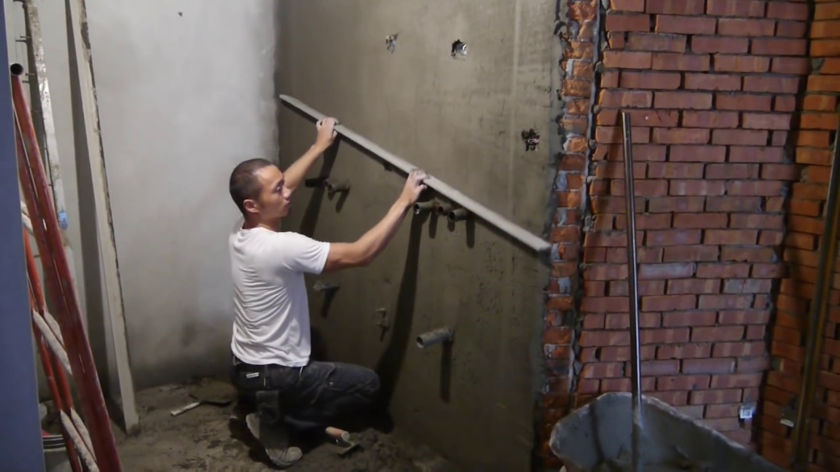
插画
chāhuà
帧
zhēn
artistic illustration
one of pair of
书籍或报纸中的插画。
量词，用于字画。
装修
zhuāngxiū
餐室
cān shì
fit up (a house, etc.)
对房屋进行修饰，安装各种设备。
专供吃饭的时间。

Slide 60
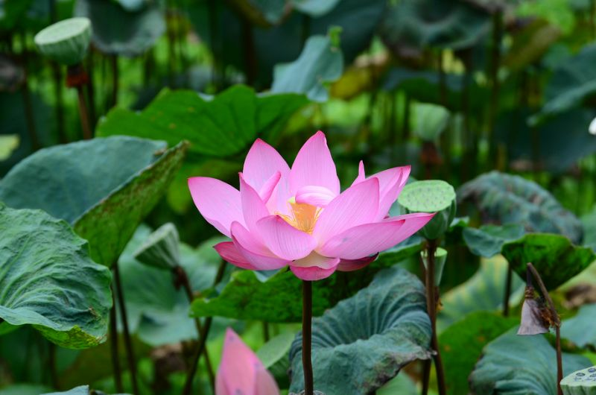
荷花héhuā
lotus

Slide 61
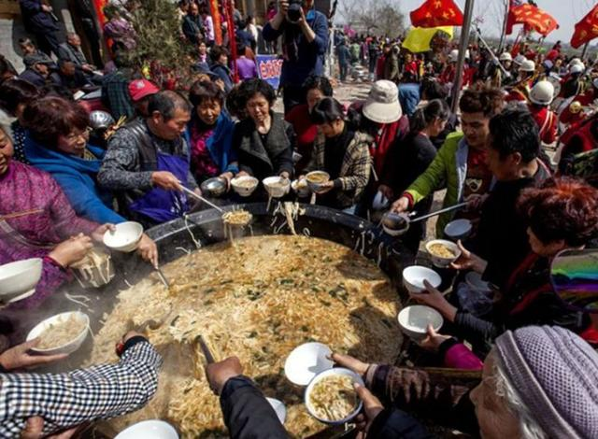
社会主义
shèhuìzhǔyì
socialism
即一种社会政治制度。

Slide 62
我特地将半打练习簿缝在一起，预期一本洋洋大作，然而不久我就对这伟大的题材失去了兴趣。现在我仍旧保存着我所绘的插画多帧，介绍这种理想社会的服务，建筑，室内装修，包括图书馆，“演武厅”，巧克力店，屋顶花园。公共餐室是荷花池里一座凉亭。我不记得那里有没有电影院与社会主义——虽然缺少这两样文明产物，他们似乎也过得很好。

Slide 63
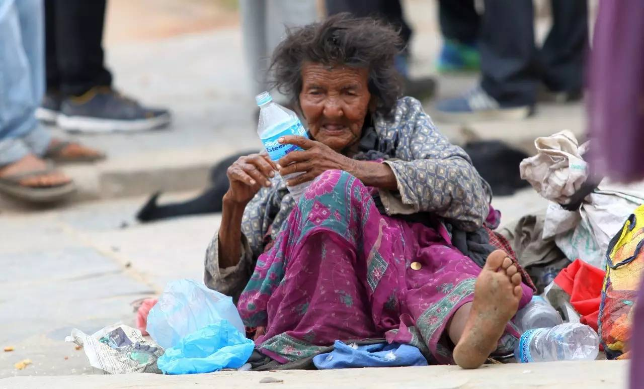
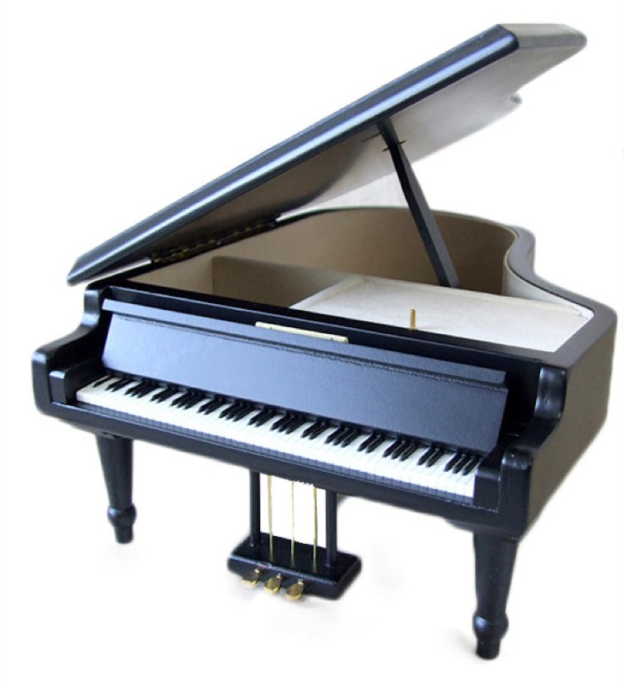
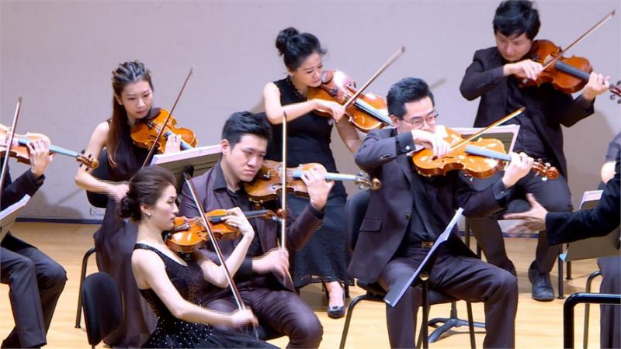
踌躇
chóuchú
穷困qióngkùn
hesitate
拿不定主意。
生活贫穷，经济困难。
钢琴
gāngqín
演奏
yǎnzòu
用乐器表演。

Slide 64
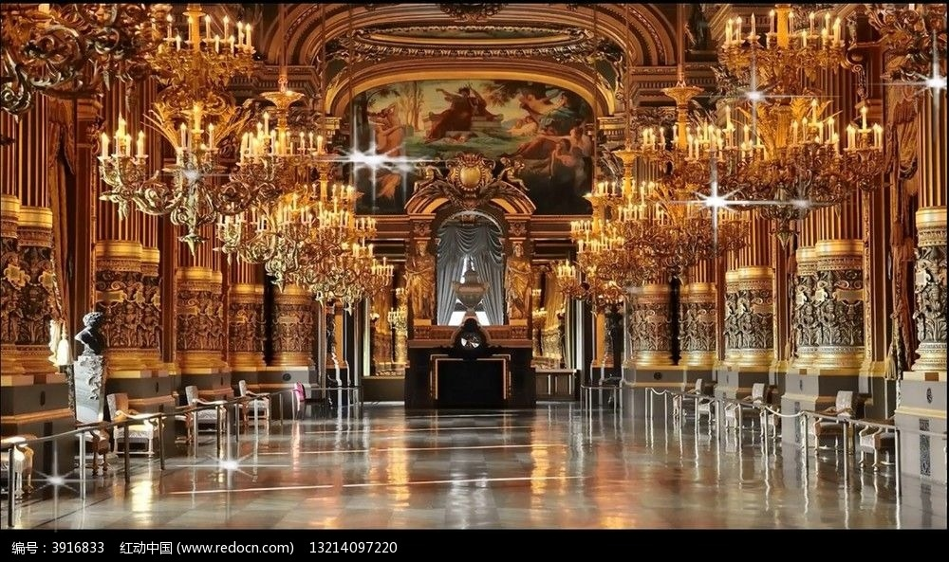
富丽堂皇
fùlì-tánghuáng
华丽而又宏大
splendid;grandeur
这栋建筑物看上去富丽堂皇。

Slide 65
近义词3
踌躇chóuchú
犹豫
yóuyù

Slide 66
踌躇
chóuchú
犹豫
yóuyù
语义和用法
相同点 | 1.V 或adj.。 2.都有“拿不定主意”的意思。
不同点 | 踌躇 | 犹豫
 | 1.还可以形容“得意的样子”。 2.多用于书面语。 | 1.可以重叠成“AABB”式。 2.书面语和口语都常用。

Slide 67
踌躇
chóuchú
犹豫
yóuyù
1. 在是否投资买下这座别墅的问题上，老张一直踌躇/犹豫不决。
2.看着他那踌躇/犹豫的样子，我劝他早点下决心。
3.他大学一毕业就找到理想的工作，又有了漂亮的女朋友，所以
一副踌躇满志的样子 。
4.小王踌躇/犹豫了半天，最后终于决定报考经济贸易大学。
5.从他那踌躇/犹豫的表情可以看得出来，他还没有想好
6.大家让他快说，而他却犹犹豫豫的，好想有什么难言之隐。

Slide 68
九岁时，我踌躇着不知道应当选择音乐或美术作我终身的事业。看了一张描写穷困的画家的影片后，我哭了一场，决定做一个钢琴家，在富丽堂皇的音乐厅里演奏。

Slide 69
音符
yīnfú
musical note
字眼zìyǎn
word;expression
用在句子中的词或字。
敏感
mǐngǎn
弹奏
tánzòu
sensitive;susceptible
生理或心理对外界事物反应很快。
演奏某种乐器。

Slide 70
穿戴
chuāndài
携手xiéshǒu
to dress
hand in hand
穿上并戴上。
手拉着手。
浓厚
nónghòu
音韵
yīnyùn
thick
lingering charm
重。
诗文的音节韵律。

Slide 71
铿锵
kēngqiāng
珠灰
zhū huī
clangorous;sonorous
形容有节奏而响亮的声音。
形容一种有珍珠光泽的灰色。
堆砌
duīqì
俗气
súqì
(fig) load one's writing with fancy phrases
vulgar
比喻写文章时使用大量华丽而无用的词语。
粗俗，庸俗。

Slide 72
时装shízhuāng
婉妙wǎnmiào
fashionable dress
式样最新的衣服。
温和曲折而又优美。

Slide 73
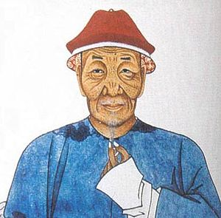
Strange Stories from a Chinese Studio
聊斋志异
Liáozhāi Zhìyì
中国古代著名的文言短篇小说集，作者是清代的蒲松龄。这本书以鬼怪故事著称。

Slide 74
对于色彩，音符，字眼，我极为敏感。当我弹奏钢琴时，我想象那八个音符有不同的个性，穿戴了鲜艳的衣帽携手舞蹈。我学写文章，爱用色彩浓厚、音韵铿锵的字眼，如“珠灰”、“黄昏”、“婉妙”、“splendour”、“melancholy”，因此常犯了堆砌的毛病。直到现在，我仍然爱看《聊斋志异》与俗气的巴黎时装报告，便是为了这种有吸引力的字眼。

Slide 75
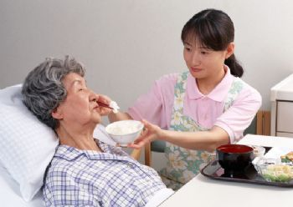
自信
zìxìn
睽隔
kuí gé
have self-confidence
相信自己。
离别，分离。
懊悔
àohuǐ
看护
kānhù
repent;feel remorse
做错了事或说错了话，心理自恨不该这样。
照顾、护理。

Slide 76
宁愿nìngyuàn
would rather;better
表示比较两方面的利害得失后选取的一面。

Slide 77
伤寒症
shānghán zhèng
有两种意思，一是指由沙门氏菌(Salmonellosis)引起的急性肠道传染病(typhoid fever) ；二是中医学病名，指外感发热一类的病。

Slide 78
近义词4
懊悔àohuǐ
懊恼
àonǎo

Slide 79
懊悔
àohuǐ
懊恼
àonǎo
语义和用法
相同点 | 1. 都是表示心理活动的动词。 2.都有“后悔”的意思。 3.都可以受程度副词的修饰。
不同点 | 懊悔 | 懊恼
 | 1.词义着重在 “后悔”。 2.多用于书面语。 | 1.词义着重在 “烦恼”。 2.书面语和口语都常用。

Slide 80
懊悔
àohuǐ
懊恼
àonǎo
1.他一时冲动，说了一些冒犯朋友的话，事后想想，心理十
分懊悔。
2.看到儿子的学习成绩越来越差，李先生的心理别说多懊恼
了。
3.这是个好机会，你一定要把握住，否则以后一定会后悔 。
4.小李坐出租车的时，把自己的包落在车上，现在越想越觉
得懊恼。

Slide 81
在学校里我得到自由发展。我的自信心日益坚强，直到我十六岁时，我母亲从法国回来，将她睽隔多年的女儿研究了一下。
“我懊侮从前小心看护你的伤寒症，”她告诉我，“我宁愿看你死，不愿看你活着使你自己处处受痛苦。”

Slide 82
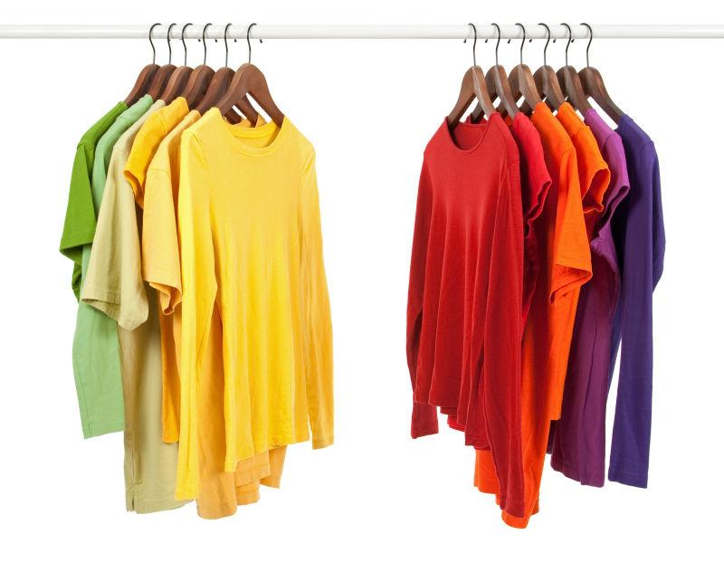
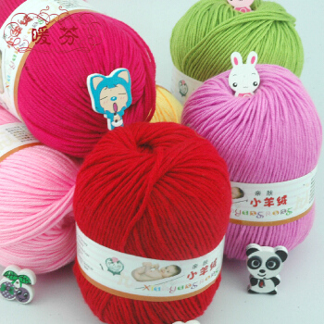
裁缝
cáiféng
衣裳yīshang
clothing
tailor;dressmaker
做衣服的人。
衣服。
绒线
róngxiàn
茫然
mángrán
Knitting wool
编织毛衣用的毛线。
完全不知道的样子。

Slide 83
废物fèiwù
good-for-nothing
比喻没有用的人。

Slide 84
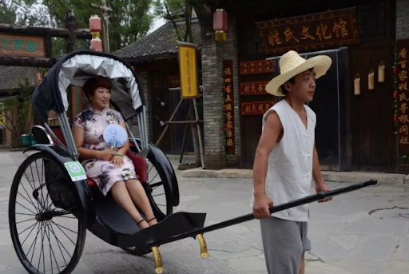
rickshaw
黄包车
huángbāochē
一种单人拉的人力车。

Slide 85
我发现我不会削苹果。经过艰苦的努力我才学会补袜子。我怕上理发店，怕见客，怕给裁缝试衣裳。许多人尝试过教我织绒线，可是没有一个成功。在一间房里住了两年，问我电铃在哪儿我还茫然。我天天乘黄包车上医院去打针，接连三个月，仍然不认识那条路。总而言之，在现实的社会里，我等于一个废物。

Slide 86
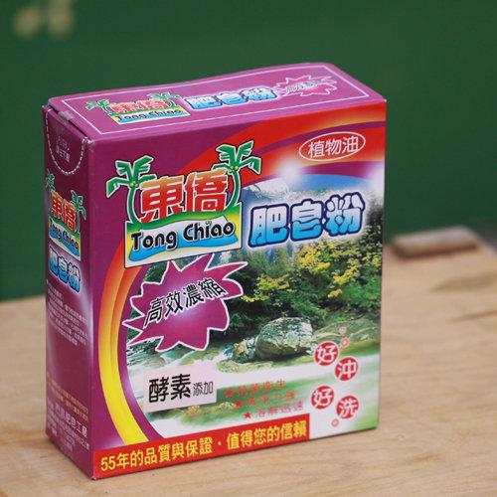
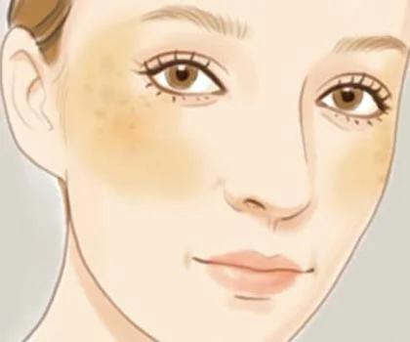
肥皂粉
féi zào fěn
眼色yǎnsè
meaningful glance
洗衣粉。
向人示意的目光。
面部
miànbù
神态
shéntài
face
bearing;expression
脸。
神情态度。

Slide 87
显露xiǎnlù
均衡
jūnhéng
become visible;appear
balanced
原来看不见的变成看得见。
对立的各方面在数量或质量上相等或相抵。
沉痛
chéntòng
be deep in sorrow
深刻；严重。

Slide 88
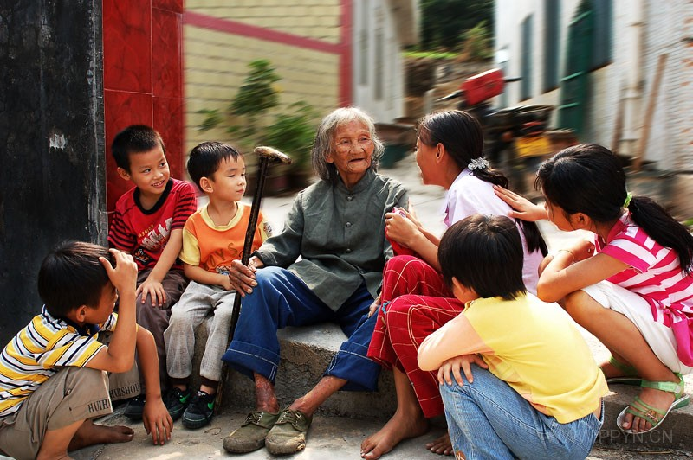
待人接物
dàirén-jiēwù
跟人相处
the way one gets along with people
李奶奶待人接物很热情，孩子们都很喜欢她。

Slide 89
我母亲给我两年的时间学习适应环境。她教我煮饭；用肥皂粉洗衣；练习行路的姿势；看人的眼色；点灯后记得拉上窗帘；照镜子研究面部神态；如果没有幽默天才，千万别说笑话。 在待人接物的常识方面，我显露惊人的愚笨。我的两年计划是一个失败的试验。除了使我的思想失去均衡外，我母亲的沉痛警告没有给我任何的影响。

Slide 90
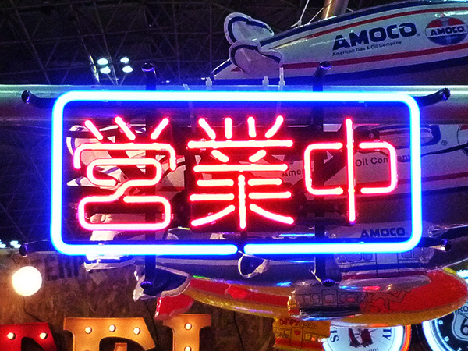
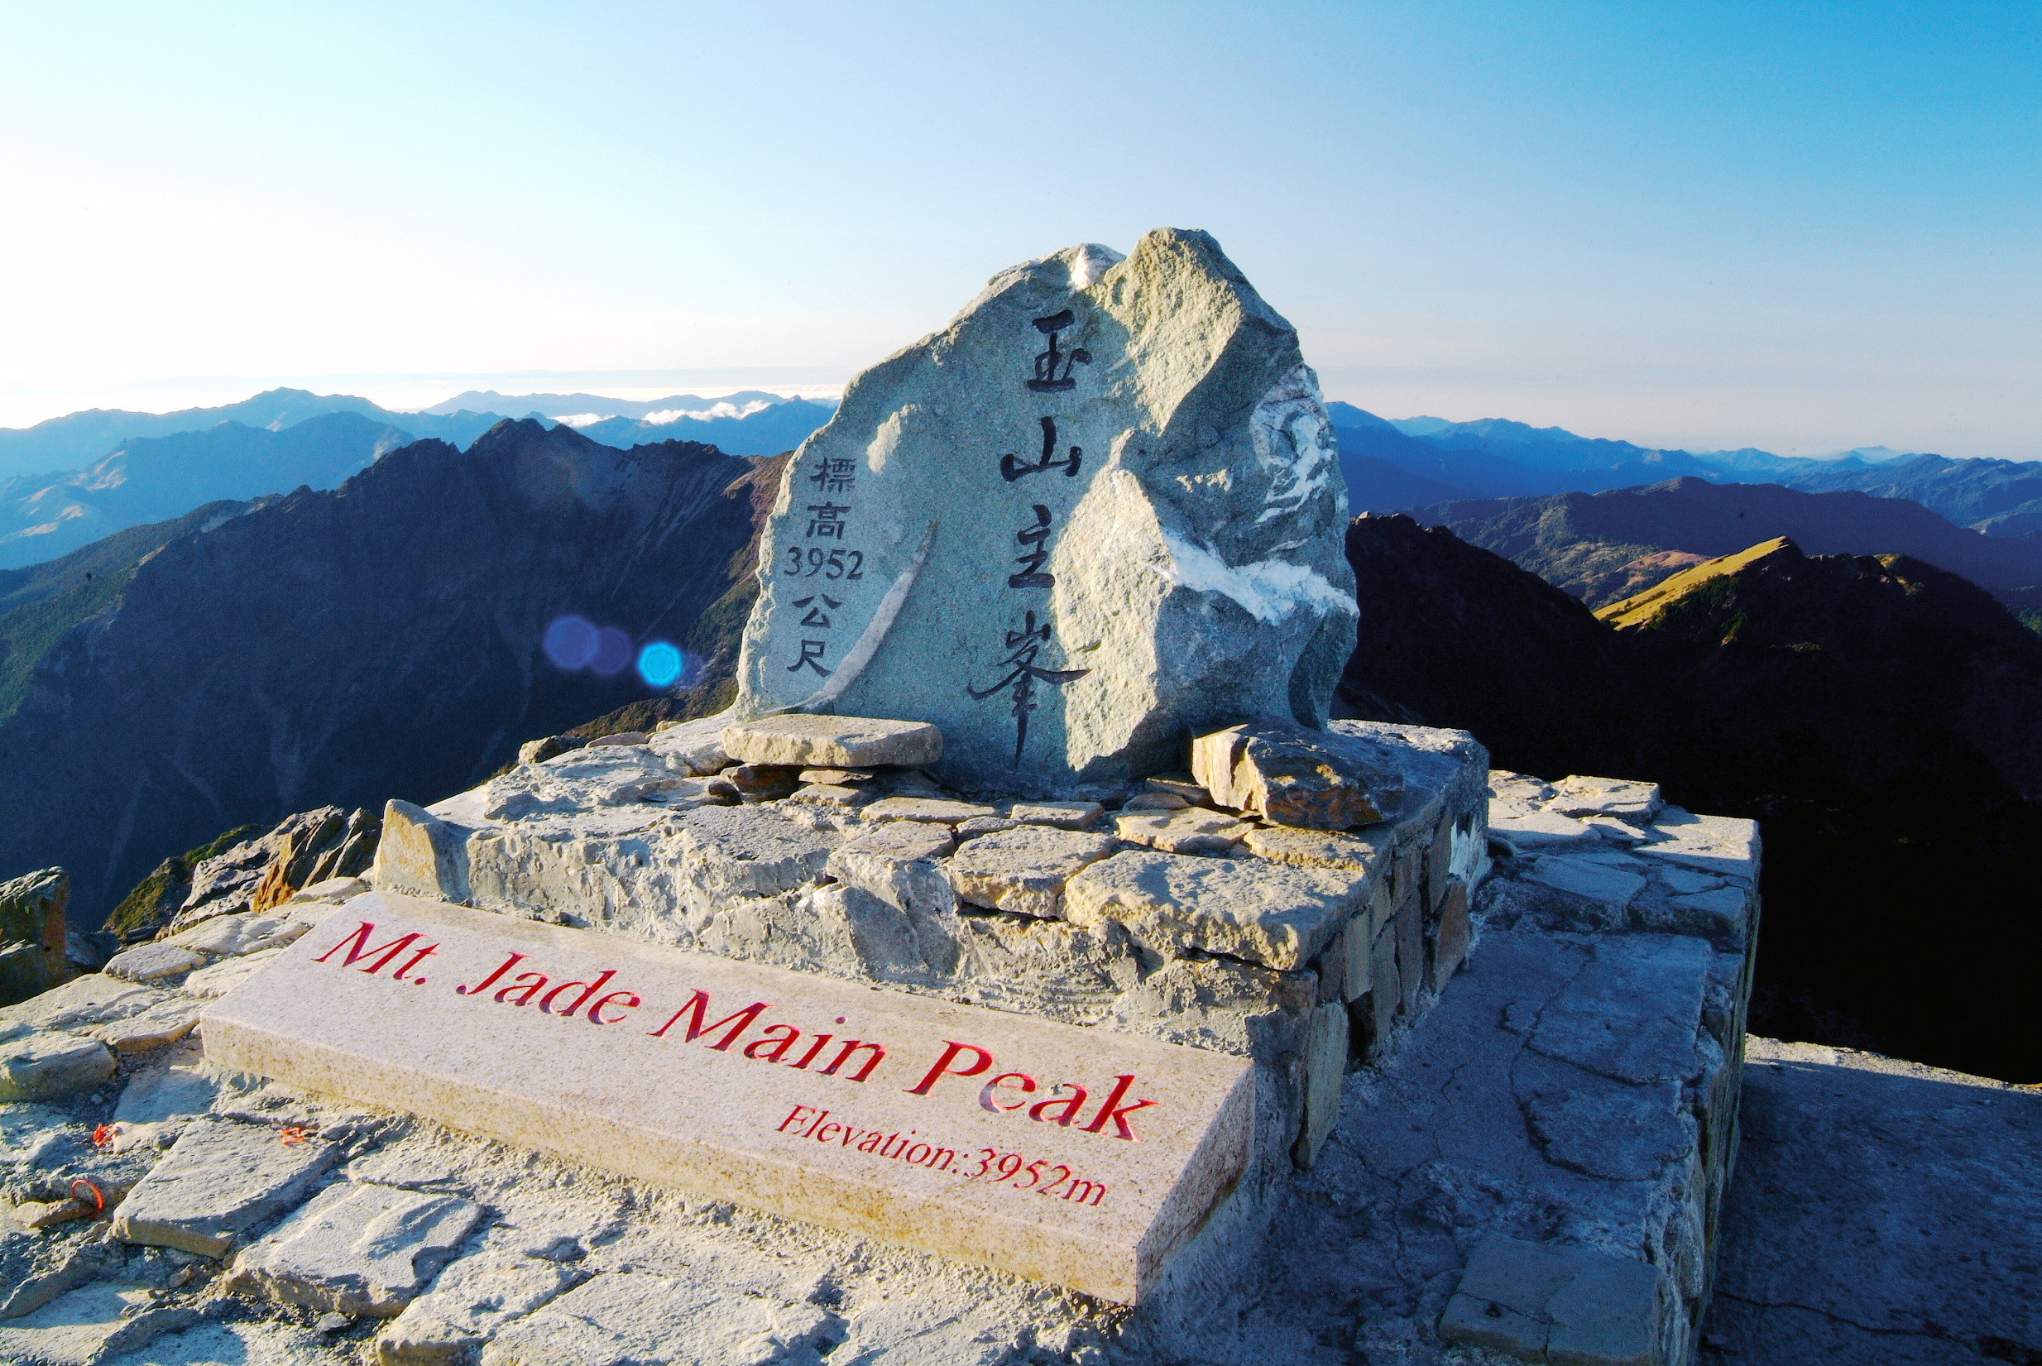
霓虹灯níhóngdēng
颠
diān
Neon light
peak, summit
山顶。
交接jiāojiē
欢悦
huānyuè
associate with
happy;pleased
结交，打交道。
欢乐喜悦。

Slide 91
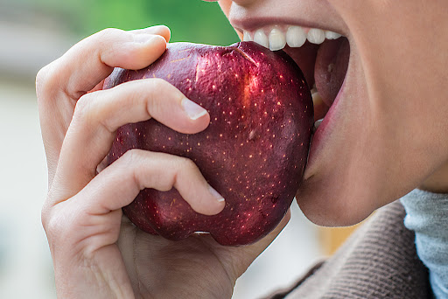
咬嚙
yǎo niè
袭
xí
a suit
用牙咬。
用于成套的衣服。
华美huáměi
袍
páo
long gown, robe, cloak
magnificent;
从上身到脚面的长衣服。
有光彩而美丽。

Slide 92
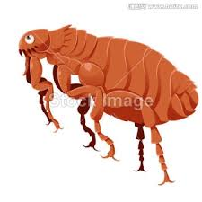
蚤子
zǎo zi
flea

Slide 93
七月巧云
qī yuè qiǎo yún
农历七月初七叫做七夕，是牛郎织女(the herd-boy and the weaving girl)在天河相会的日子，妇女们会在这一天向织女星(the weaving star-vega)祈求聪明和灵巧。

Slide 95
生活的艺术，有一部分我不是不能领略。我懂得怎么看“七月巧云”，听苏格兰兵吹bagpipe，享受微风中的藤椅，吃盐水花生，欣赏雨夜的霓虹灯，从双层公共汽车上伸出手摘树巅的绿叶。在没有人与人交接的场合，我充满了生命的欢悦。可是我一天不能克服这种咬啮性的小烦恼，生命是一袭华美的袍，爬满了蚤子。

Slide 96
课文理解
1.“我”之所以称自己是“古怪的女孩”，是因为从校就被视为
天才 。
2.童年时的“我” 只有发展自己的天才这一个生存目标。
3. “我”三岁时就被美国式的宣传誉为神童
4.我背诵的唐诗触动了那个“满清遗老”的“亡国恨”，他痛苦
的流下眼泪 。
5.七岁时的“我”开始写小说，但并不是所有的字都会写 。
七岁的时候。

Slide 97
课文理解
6.“我”的第二部小说的内容是专门研究自杀的 。
7.“我” 小时候的课外读物非常丰富，它们对我的思想影响很
大。
8.“我”八岁时写的《快乐村》是一篇以想象为主的小说 。
9. 《快乐村》这部小说最后写成了一本洋洋大作， “我”自己
为它配上了插图 。
10. 九岁的时候， “我”就已经选定了自己今后的职业。

Slide 98
课文理解
11.因为爱用色彩浓厚的词语，所以“我”的小说经常会有词语
堆砌的问题 。
12. 学校里的自由环境培养了“我” 的自信心。
13.“我” 的妈妈从法国回来后，对我的生存能力很不满意。
14.在妈妈眼里， “我” 在现实社会中是一个废物。
15.妈妈细心细致的教育终于提高了“我”的待人接物的能力 。
16. “我”懂得生活中的乐趣，但就是不善跟人打交道。

Slide 99
古怪 | 束缚 | 踌躇 | 懊悔
奇怪 | 约束 | 犹豫 | 懊恼
1.他平时是个活泼开朗的人，最近忽然变得沉默寡言起来，大家都决
得有些__________。
2.在经济改革方面，我们不能让旧的观念__________自己的手脚。
3.这个假期小王打算去南方的一座名山旅游，但是，是去武夷山还是
峨眉山，她还在__________不决。
4.两年前我有一次出国留学的机会，但因为某些原因放弃了，现在想
起来很__________。
奇怪
束缚
犹豫
懊悔

Slide 100
古怪 | 束缚 | 踌躇 | 懊悔
奇怪 | 约束 | 犹豫 | 懊恼
5.今天我和同屋在路上遇到小娜时，我发现同屋的表情有些
__________。
6.时间都快到了，他还是__________着拿不定主意，真让人着急。
7.这些歹徒进屋后，都把我们的身体__________起来。然后开始抢劫
财物。
8.每个学校都有一些__________学生的规章制度，这对孩子来说有好
处。
奇怪
踌躇
束缚
约束

Slide 101
古怪 | 束缚 | 踌躇 | 懊悔
奇怪 | 约束 | 犹豫 | 懊恼
9.电影里的那个外星人样子非常__________，脑袋比身体还大，砍起
来有些吓人。
10.我小时候不懂事，嘲笑过一个同学，现在想起来 __________不已。
11.由于自己不小心，把一些重要的证件都弄丢了，小张心里
__________极了 。
古怪
懊悔
懊恼

